Slide 1
Raspberry Pi

Slide 2
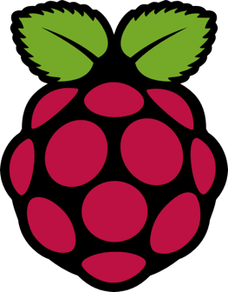
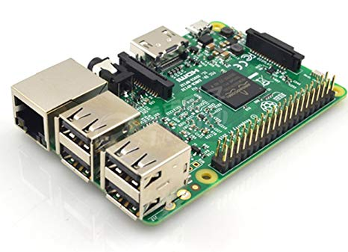
Que es la Raspberry Pi?
La Raspberry Pi es una computadora del tamaño de una tarjeta de crédito.
Creado en el laboratorio de Computación de la Universidad de Cambridge.
Puede usarse para muchas
de las cosas que hace su PC de escritorio.
Diseñado para la educación.

Slide 3
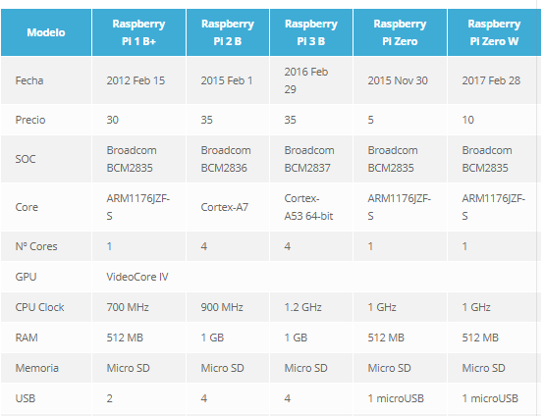
Características

Slide 4
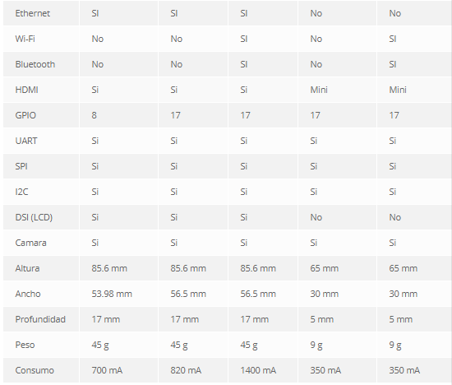

Slide 5
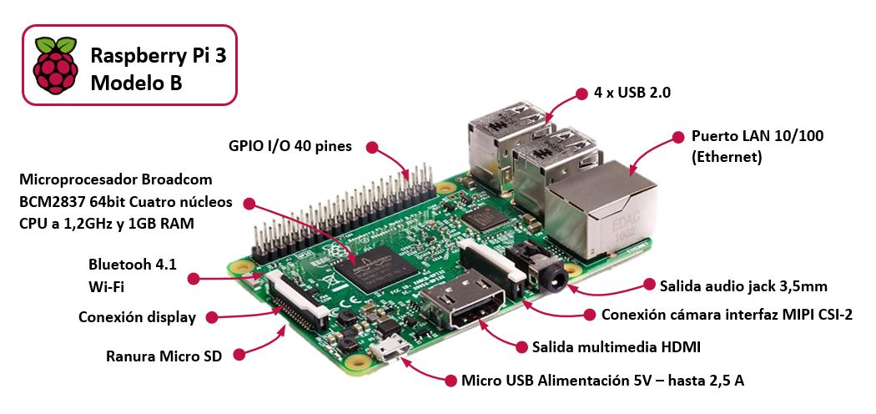
Partes de la Raspberry Pi

Slide 6
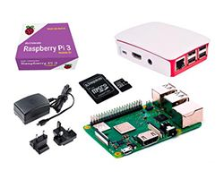
Starter Kit Raspberry Pi 3

Slide 7
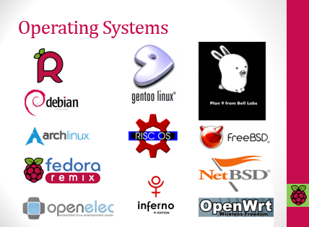
Sistemas Operativos Compatibles

Slide 8
SO Raspbian (Stretch)
Raspbian es el sistema operativo recomendado para Raspberry Pi (al estar optimizado para su hardware) y se basa en una distribución de GNU/Linux llamada Debian.
CORE de 32 BITS
Link de Descarga de SO
https://www.raspberrypi.org/downloads/raspbian/

Slide 9
Lenguajes de Programacion
La Fundación Raspberry Pi recomienda Python
Se puede usar cualquier lenguaje que compile para ARMv6
Instalados por Defecto en la Raspberry Pi:
C
C++
Java
Scratch
Ruby

